Slide 1
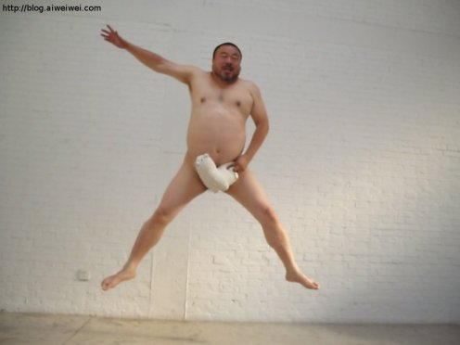
Průvodce Čínou 21. století
Ai Weiwei, 2009, Lama zakrývající rozkrok (草泥马挡中央)

Slide 2
Témata
Politický systém ČLR
Komunistická stran Číny
Čínská vláda
„Parlament“ a volené orgány
Cenzura v ČLR
Reakce na cenzuru
Média v ČLR

Slide 3
Oficiální politický systém ČLR
Ústava 中华人民共和国宪法
Všečínské shromáždění lidových zástupců (= zákonodárná moc) 全国人民代表大会
Státní rada + prezident (= výkonná moc) 国务院
Komunistická stran Číny 中国共产党
Jednotná fronta + Čínské lidové politické poradní shromáždění
Lidová osvobozenecká armáda
Soudní moc

Slide 4
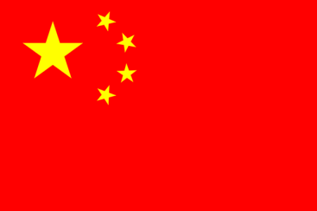
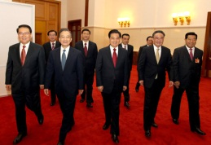

Slide 5
Ústava a politická realita
Ústava z roku 1982 (první 1954)
Článek 1 popisuje Čínu jako „socialistický stát pod lidově demokratickou diktaturou„
Role KS Číny není explicitně zmíněna, článek 5: „Ústava a zákony jsou nadřazeny všem organizacím a jednotlivcům“
Revize z let 1988, 1993, 1999, a 2004
2004 např. nově garantuje vlastnické práva a lidská práva
Realita ⇨ Čína je zemí s vládou jedné strany; Čína není socialistický stát; lidská ani vlastnická práva nejsou zaručena; chybí nezávislé soudnictví
Politické funkce a reálná moc v systému nejsou distribuovány ani demokraticky, ani transparentně
Klíčová politická rozhodnutí na základě osobních vztahů a zákulisních dohod nepočetné komunity politické elity země
→ http://connectedchina.reuters.com/

Slide 6
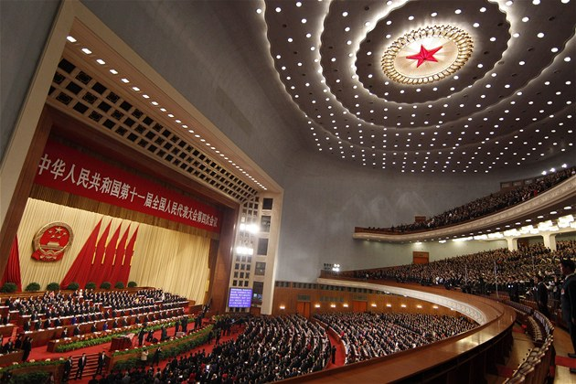

Slide 7
Komunistická strana Číny
88 miliónů členů (přijetí na základě příprav, zkoušek a doporučení)
83% muži, 78% nad 35 let (2007), mezi 2002 a 2007 nárůst o 7 milionů
Struktura:
Stranický kongres (cca 2000 delegátů z regionů, sjezd každých pět let)
Ústřední výbor KS (200 stálých a 150 dočasných členů)
Politbyro (25 členů)
Stálý výbor Politbyra (9-5 členů)
Generální tajemník KS (často prezidentem ČLR)
Sekretariát (administrativní úřad generálního tajemníka)
Ústřední vojenská komise (pod kontrolou ÚV KS)
Ústřední disciplinární komise (boj proti korupci a kontrola kádrových profilů členů KS)
Komunistická svaz mládeže
Politické frakce uvnitř KS Číny
Hierarchická struktura z centra až na úroveň vesnic

Slide 8
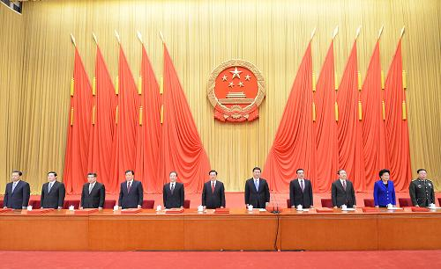

Slide 9
Výkonná moc
Prezident (+ viceprezident) = reprezentant státu
Státní rada = vláda
Premiér, 4 vicepremiéři, 5 státních radů, 29 ministrů
Čínský lidový sbor politických poradců = poradní orgán relikt politiky z roku 1949
povolené politické strany (Jednotná fronta)
zástupci etnických a náboženských menšin
Svaz obchodu a průmyslu, Všečínská odborová federace…
Vláda i orgány KS mají paralelní, hierarchicky kontrolovanou strukturu směrem na nižší úrovně
Vládní orgány jdou až na úroveň okresních středisek (县)
Na úrovni vesnic přímo volené vesnické komise (od 1987)

Slide 10
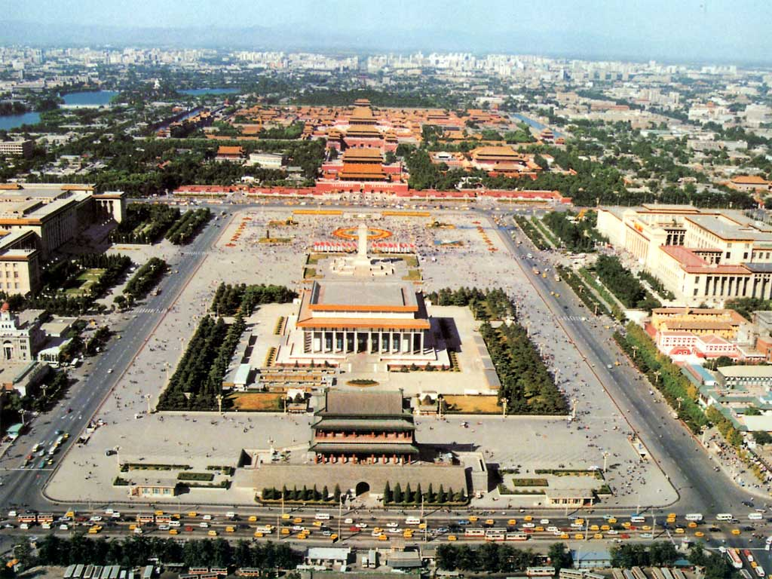
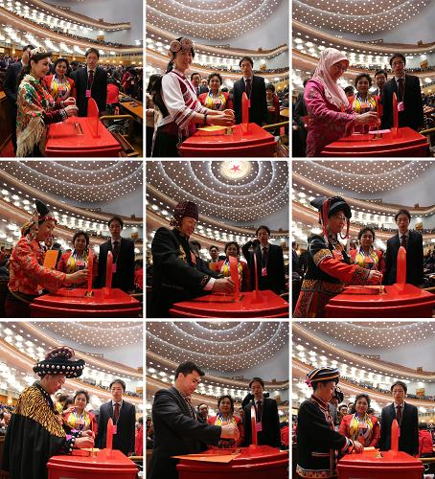
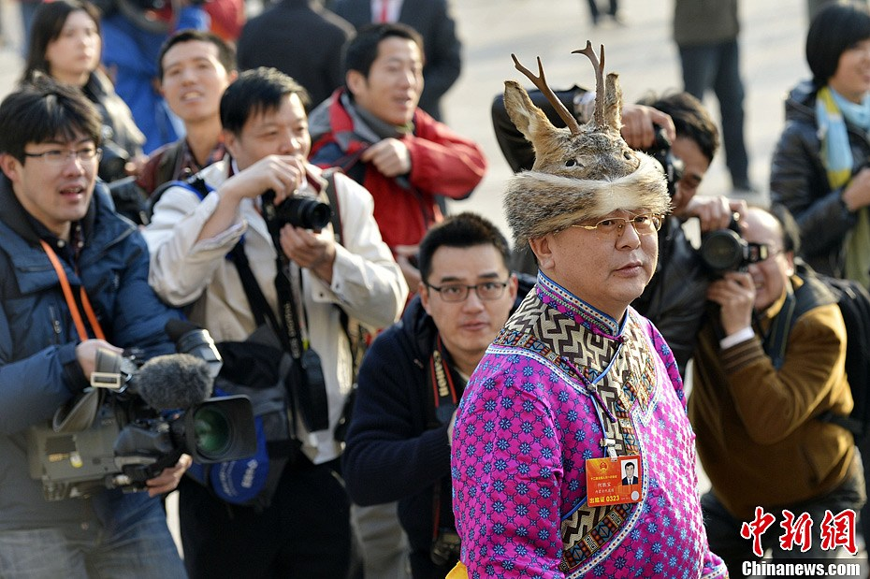

Slide 11
Všečínské shromáždění lidových zástupců
Všelidový „parlament“ ČLR (3000 členů)
Nejvyšší legislativní orgán a zároveň loutková instituce
Schází se jednou do roka a odsouhlasí návrhy zákonů připravených KS a jejími orgány, 5 letý mandát
„Volí“ prezidenta a premiéra, předsedu nejvyššího soudu, vojenské komise…
Zastoupení národnostních skupin, žen, profesních spolků, zahraničních Číňanů včetně Hongkongu a Macaa, armády, náboženských reprezentantů atp.
70% tvoří členové KS Číny, zbytek Jednotná fronta
Voleni lokálními kongresy, KS kontroluje výběr
V mezidobí zastoupen Stálým výborem VSLZ (150 členů)

Slide 12
Povolené politické strany
Revoluční výbor Guomindangu (1948)
Čínská demokratická liga (1941)
Čínské sdružení pro demokratickou národní výstavbu (1945)
Čínské sdružení pro rozvoj demokracie (1945)
Demokratická strana čínských rolníků a dělníků (1930)
Čínská strana snahy o spravedlnost (1925),
Společnost 3. září (1944)
Liga pro demokratickou samosprávu Taiwanu (1947 na Taiwanu)

Slide 13
Centrální vs. lokální vláda
V čínské historii se pravidelně přelévá politická moc z centra na periférii a zpět
Silné regiony = slabé centrum a naopak
Mechanismus na oscilaci úředníků mezi centrem a periférií
Centrum nemá kapacitu na správu celé země x lokální vlády nemají zájem na prosperitě celku
Lidová víra ve spravedlivost centrálních úřadů a zkorumpovanost místních vlád

Slide 14
Cenzura v ČLR
Dle ústavy a zákonů zajištěna svoboda vyjadřování a garantována svobodné informování prostřednictvím médií
Intenzivní cenzura řízená orgány KS Číny:
noviny, týdeníky a časopisy
televize a rádio
knihy, filmy, divadlo, hudba, počítačové hry
čínský internet (blokace zahraničních webů)
sms, chaty, instant messaging

Slide 15
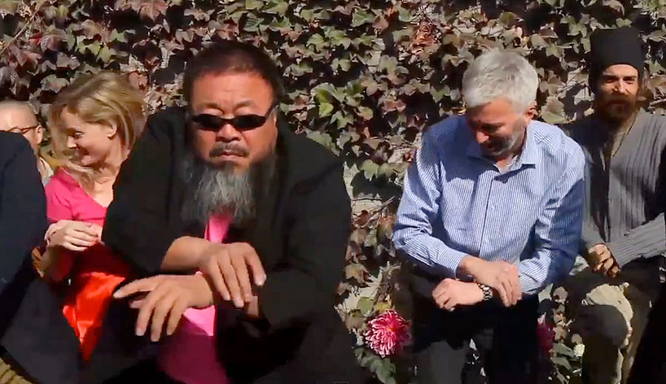
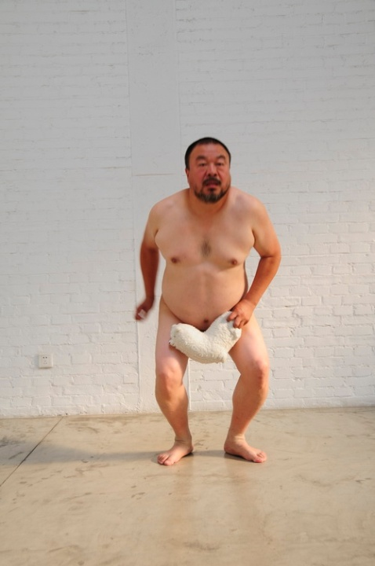
Ai Weiwei: 草泥马 style
cǎonímǎ 草泥马 = lama X cào nǐ mā 肏你妈 = „motherfucker“
cǎonímǎ dǎng zhōngyāng (草泥马挡中央) = lama zakrývající střed (rozkrok) X
cào nǐ mā dǎng zhōngyāng (草泥马党中央 ) = **** Ústřední výbor (KS Číny)
Další „cǎonímǎ“ odkazy:
http://www.youtube.com/watch?v=wKx1aenJK08 (píseň)
http://chmelarcik.bigbloger.lidovky.cz/c/131386/Cao-ni-ma-Kone-travoblatovi.html (článek)

Slide 16
Organizace cenzury
Oddělení propagandy ústředního výboru KS Číny (中共中央宣传部 Zhōnggòng zhōngyāng xuānchuán bù)
Státní úřad pro rádio, film a televizi (国家广播电影电视总局 Guójiā Guǎngbō Diànyǐng Diànshì Zǒngjú)
Generální správa tisku a publikační činnosti ČLR (中国新闻出版总署 Zhōngguó Xīnwén Chūbǎn Zǒngshǔ)
Informační kancelář Státní rady (国务院新闻办公室 Guówùyuàn Xīnwén Bàngōngshì)
Techniky cenzury:
Klasická cenzura
Mechanizovaná cenzura
Autocenzura
Nové techniky cenzury – „spin doctors“ (Tibet 2008)

Slide 17
Vybraná témata cenzury
Protesty na Tiananmenu 1989 a jejich potlačení
Historická selhání maoistické éry
Falun Gong, podzemní křesťanské církve
Národnostní problémy v Tibetu, Xinjiangu
Čínský disent, protesty a nepokoje
Korupce (selektivně), vnitřní politika KS
Policejní brutalita
„Pornografie“

Slide 18
Tištěná média
Státní zpravodajská agentura Xinhua 新华通讯社
Založena 1931, přes 10 000 zaměstnanců, vládní orgán
Celostátní deníky:
Renmin ribao 人民日报
Guanming ribao 光明日报
Lokální noviny
Southern Metropolis Daily (南方都市报)
Bulvární tisk
Cizojazyčné noviny
China Daily
Global Times
Interní (referenční) noviny (Cānkǎo 参考)

Slide 19
Televize
Státní celoplošná televize CCTV (央視 Yāngshì)
22 programů (obecný, zpravodajský, umění a zábava, mezinárodní, business, sportovní, filmový, vojenský a zemědělský, seriálový, dokumentární, věda a vzdělávání, čínská opera, dětský, hudební, HD, 3D, cizojazyčný: EN, FR, ESP, RU, arabský)
Lokální televize
dle provincií a metropolí, někdy i více kanálů
v místních dialektech, zprávy CCTV
Televize národnostních menšin (vlastní jazyka)

Slide 20
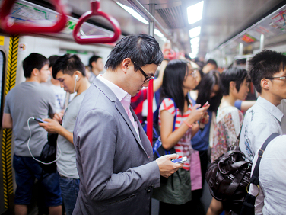

Slide 21
Specifika čínského internetu
velmi rozšířený a populární
vlastní internetové služby a poskytovatelé (Baidu, Sina (Weibo), Alibaba)
intenzivní cenzura (vzor dalším autorit. státům)
nejsvobodnější komunikační prostředí ČLR (microbloging, diskusní fóra)
„entertainment superhighway“ – online hry, chaty, obchod, hudba, videa
nesplnil očekávání demokratizace systému

